Slide 1
Seguimiento y Control Financiero Tercer Concurso IDeA en dos etapas Primer Concurso de Investigación Tecnológica en Minería Primer Concurso IDeA en dos etapas en Adulto Mayor
Instituciones Públicas
Diciembre 2016

Slide 2
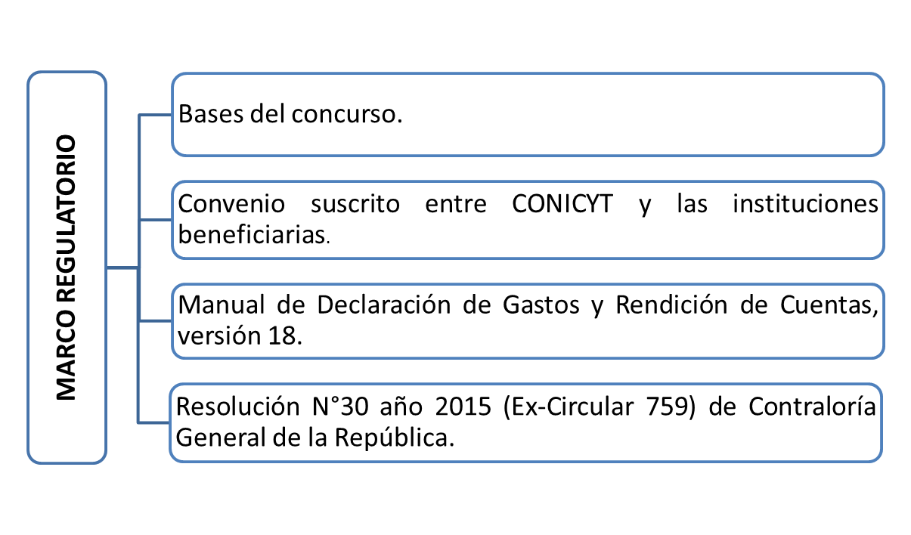
Proyectos ID16I-IT16M-ID16AM Programa FONDEF Comisión Nacional de Investigación Científica y Tecnológica

Slide 3
Proyectos ID16I-IT16M-ID16AM Programa FONDEF Comisión Nacional de Investigación Científica y Tecnológica
 | SEGUIMIENTO Y CONTROL DE PROYECTOS FONDEF
 | Seguimiento y Control Científico - Técnico |  |  | Seguimiento y Control Financiero - Contable
 | Inicio y Puesta en Marcha | Al inicio del proyecto |  | Declaración de gastos (FONDEF) | Mensualmente
 | Incorporación Fecha de Inicio
 | Ingreso de Presupuestos Iniciales |  |  | Declaración de Aportes Institucionales | Cuatrimestralmente
 | Ingreso de Resultados
 | Visitas a Terreno | Durante la ejecución del proyecto |  | Rendiciones de cuentas | Mensualmente
 | Cumplimiento Resultado y Acciones
 | Informes Científico y Técnico |  |  | Inventarios de Equipos | Durante la ejecución del proyecto
 | Informe Final | Al final del proyecto

Slide 4
Proyectos ID16I-IT16M-ID16AM Programa FONDEF Comisión Nacional de Investigación Científica y Tecnológica
CRONOLOGÍA SEGUIMIENTO Y CONTROL DE PROYECTOS FONDEF
 | Periodo |  | Año 1 |  |  |  |  |  |  |  |  |  |  |  | Año 2
 |  |  | Mes1 | Mes 2 | Mes 3 | Mes 4 | Mes 5 | Mes 6 | Mes 7 | Mes 8 | Mes 9 | Mes 10 | Mes 11 | Mes 12 | … | Mes 24 |  | Termino Proyecto
 | Seguimiento Financiero - Contable |  | DG | DG | DG | DG | DG | DG | DG | DG | DG | DG | DG | DG | … | DG
 |  |  | RC | RC | RC | RC | RC | RC | RC | RC | RC | RC | RC | RC | … | RC
 |  |  | Inventario de Equipos |  |  |  |  |  |  |  |  |  |  |  | Inventario de Equipos
 | Seguimiento Científico - Técnico
 |  |  | Cumplimiento de Hitos, Resultados y Acciones |  |  |  |  |  |  |  |  |  |  |  | Cumplimiento de Hitos, Resultados y Acciones
 |  |  | Visita a Terreno |  |  |  |  |  |  |  |  |  |  |  | Visita a Terreno
 |  |  | Informe de Avance Científico y Tecnológico |  |  |  |  |  |  |  |  |  |  |  | Informe de Avance Científico y Tecnológico
 |  |  | Presentación ante Comité de Área |  |  |  |  |  |  |  |  |  |  |  | Presentación ante Comité de Área |  |  | Informe Final

Slide 5
Proyectos ID16I-IT16M-ID16AM Programa FONDEF Comisión Nacional de Investigación Científica y Tecnológica
Firma de resolución de convenio
Informa cuenta corriente
Primer Giro de Fondos
Contratos empresas asociadas
Envió de Certificados de Ética, Bioética y Bioseguridad (según corresponda)

Slide 6
Proyectos ID16I-IT16M-ID16AM Programa FONDEF Comisión Nacional de Investigación Científica y Tecnológica
Giro de Fondos
Constituye deuda con CONICYT
Declaración de Gastos y Aportes
Rendición de Cuentas
Rebaja de Deuda

Slide 7
Proyectos ID16I-IT16M-ID16AM Programa FONDEF Comisión Nacional de Investigación Científica y Tecnológica
DEUDORES CONICYT
Cada vez que CONICYT realiza un giro de fondos a una institución beneficiaria, está se constituye como en un Deudor de CONICYT.
La institución debe rendir cuentas, las cuales pueden ser aprobadas o rechazadas por CONICYT.
Después de 24 meses de realizado el giro de fondos, si la institución no ha rendido cuentas, la deuda se considera como morosa.
Después de 12 meses de realizado el giro de fondos, si la institución no ha rendido cuentas, la deuda se considera como vencida.
El no envío de la rendición de cuentas implica que el proyecto mantiene la deuda vigente con CONICYT, por ende se debe considerar que esta situación afecta la posible contratación de nuevos proyectos adjudicados por la Institución.

Slide 8
Proyectos ID16I-IT16M-ID16AM Programa FONDEF Comisión Nacional de Investigación Científica y Tecnológica
DECLARACIÓN DE GASTOS
RENDICIÓN DE CUENTAS
1. Director de Proyecto ingresa declaración en S+C
2. Se envía dentro de los 10 días siguientes al periodo a informar
3. Analista FONDEF revisa y hace observaciones en S+C
4. El proyecto tiene 5 días de plazo para responder y enviar rectificación en S+C
5. Analista revisa respuesta y cierra declaración en S+C
2. FONDEF valida la rendición y lo envía al SCR
3. Se rebaja la deuda contable con CONICYT
1. Debe enviar el formulario de rendición original a FONDEF

Slide 9
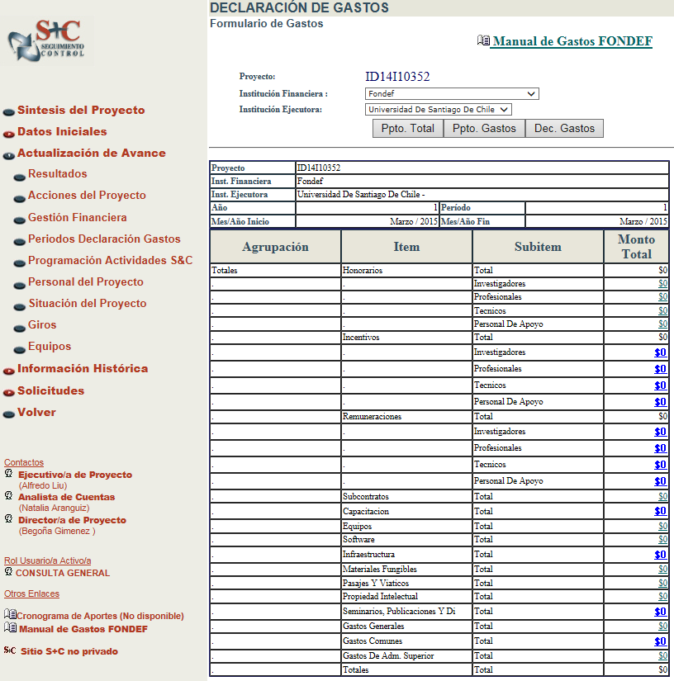
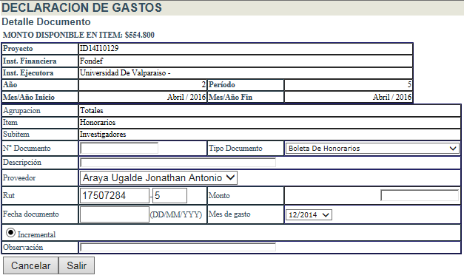
2
1
Ingreso a Digitación
2
Selección de Instituciones
1
3
Selección de Ítem Financiado
4
Descripción del documento
Datos tributarios del documentos
3
5
6
Guardar Digitación
4
5
6

Slide 10
1
Información del Proyecto
2
Informar periodos a rendir
3
Resumen de rendición y saldos
2
4
Firmas de responsables
Este formulario debe ser acompañado por los siguientes documentos:
Conciliación Bancaria
Cartolas Bancarias
Documentos originales timbrados
CD de respaldo *
3
4

Slide 11
Proyectos ID16I-IT16M-ID16AM Programa FONDEF Comisión Nacional de Investigación Científica y Tecnológica
2° Giro de Fondos
Estar al día con la declaración de aportes, según cronograma.
Estar al día con la declaración de hitos y resultados en S+C.
Tener aprobado el Informe de Avance Científico-Técnico.
Deben haber declarado y rendido mínimo un 60% del giro anterior.

Slide 12
Proyectos FONIS Programa FONDEF Comisión Nacional de Investigación Científica y Tecnológica
Reintegro de fondos
Una vez Finalizado el Proyecto, se deben realizar los reintegros a CONICYT.
Banco : Banco Estado
Tipo de Cuenta : Cuenta Corriente
N° de Cuenta : 9019871
RUT CONICYT : 60.915.000-9
A través de un cheque nominativo y cruzado a nombre de CONICYT – FONDEF, o bien, realizar una transferencia electrónica a la cuenta corriente habilitada para este propósito.
Titular : CONICYT – FONDEF
Saldo no Declarado en Plataforma S+C
30 días a contar del envió de la ultima declaración de gastos.

Slide 13
Proyectos ID16I-IT16M-ID16AM Programa FONDEF Comisión Nacional de Investigación Científica y Tecnológica
CUMPLIMIENTO APORTES Y CIERRE FINANCIERO
Una vez cerrada la ultima declaración de gastos y aportes del proyecto, se determina si el proyecto ha enterado sus compromisos referente a los aportes Institucionales y de empresas asociadas.
El proyecto debe enviar la última rendición de cuentas.
Con la última aplicación de fondos y la revisión de la situación de los aportes, se emite el Informe Final Financiero Contable
Se realiza el cierre Financiero del Proyecto.

Slide 14
Proyectos ID16I-IT16M-ID16AM Programa FONDEF Comisión Nacional de Investigación Científica y Tecnológica
INVENTARIO DE EQUIPOS
Los equipos deben tener adherido el código de inventario institucional y logo FONDEF
El inventario es realizado por un representante de FONDEF (Analista o Ejecutivo)
Los equipos siempre deben estar inventariados por la institución beneficiaria
Se revisan en terreno los equipos declarados y aceptados en Plataforma de S+C
Los equipos deben estar siempre asegurados contra robo, daño o incendio

Slide 15
Proyectos ID16I-IT16M-ID16AM Programa FONDEF Comisión Nacional de Investigación Científica y Tecnológica

Slide 16
Temas Varios

Slide 17
Proyectos ID16I-IT16M-ID16AM Programa FONDEF Comisión Nacional de Investigación Científica y Tecnológica
CRONOGRAMA DE FUENTES Y USOS
Se debe confeccionar y enviar una vez iniciado el proyecto
Debe estar firmado por el Director del Proyecto más los Representantes Institucionales de las todas Instituciones participantes del proyecto
Se envía a FONDEF para revisión y V°B° del Analista Financiero, Ejecutivo Proyecto y el Encargado de Administración y Finanzas de FONDEF.
Se carga a la plataforma de S+C

Slide 18
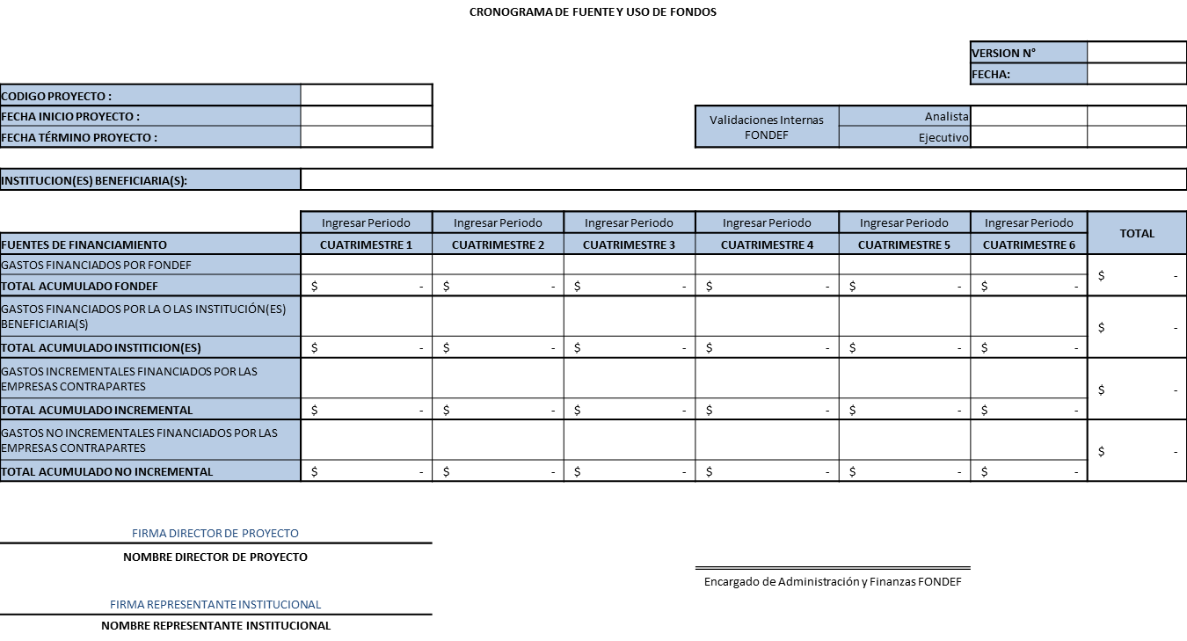
Proyectos ID16I-IT16M-ID16AM Programa FONDEF Comisión Nacional de Investigación Científica y Tecnológica

Slide 19
Proyectos ID16I-IT16M-ID16AM Programa FONDEF Comisión Nacional de Investigación Científica y Tecnológica
COMPRAS PÚBLICAS
FONDEF no está facultado para autorizar excepcionar las adquisiciones de bienes y/o servicios de entidades públicas, las que deben ser tramitadas directamente por la beneficiaria en el portal “Mercado Público”.
Para gastos hasta $100.000 (IVA incluido) | Pueden presentar boleta de compraventa o factura, y documentación de respaldo según lo que indique el Reglamento de la Ley de compras públicas.
Para los gastos desde $100.001 (IVA incluido) | Deben presentar factura y documentación de respaldo según lo que indique el Reglamento de la Ley de compras públicas.

Slide 20
1
Identificación del proyecto
1
2
2
Versión del documento
3
Individualización del personal del proyecto
4
Firma del responsable
3
4

Slide 21
CERTIFICADO DE APORTES NO INCREMENTALES CERTIFICADO N°…… Fecha: CODIGO PROYECTO: NOMBRE BENEFICIARIA, EMPRESA O ENTIDAD APORTANTE: (NOMBRE REPRESENTANTE INSTITUCIONAL DE LA BENEFICIARIA O GERENTE GENERAL O DIRECTIVO DE LA ENTIDAD ASOCIADA) de (NOMBRE ENTIDAD), certifica que la empresa o institución realizó aportes al proyecto FONDEF, código (CODIGO PROYECTO) cuyo título es (TITULO PROYECTO), por un monto equivalente a $ entre los el mes de…. de 20.. y el mes de de…. de 20.. Este monto está respaldado por la o las memorias de cálculo que se anexan a este certificado. (Si es el caso, se debe agregar: En pesos chilenos este monto equivale a $ según la siguiente tasa de conversión) ____________________________________________ Nombre Representante Institucional de la beneficiaria, Cargo: Gerente General de empresa, o directivo de la entidad asociada Beneficiaria, Empresa o Entidad Asociada

Slide 23
Proyectos ID16I-IT16M-ID16AM Programa FONDEF Comisión Nacional de Investigación Científica y Tecnológica
CONTACTOS
Encargado de Administración y Finanzas FONDEF Iván Muñoz 223654561 imunoz@conicyt.cl
Analistas Financiero Contable Paulina Rubio 223654557 parubio@conicyt.cl
Felipe Urra 223632684 furra@conicyt.cl
Jenifer Vera 223654617 jvera@conicyt.cl
Victor Fernández 223632696 vfernandez@conicyt.cl
Paolo Garcés 223654674 pgarces@conicyt.cl
Natalia Aranguiz 223654563 naranguiz@conicyt.cl
Secretaria Administración y Finanzas FONDEF
Yanina Gutiérrez 223654548 ygutierrez@conicyt.cl
Encargada de Garantías FONDEF
María Angélica Sánchez 223654584 msanchez@conicyt.cl

